Slide 1
Memanen Sayuran dengan sistem koordinan kartesius
Aditya Pratama
23215389

Slide 2
Sinopsis
Disini sifulan memiliki misi untuk memanen sayuran yg telah ditentukan titik koordinatnya, Untuk menyelesaikan part ini maka sifulan harus mengumpulkan semua sayuran yang telah ditentukan dengan melewati rintangan yang disediakan.

Slide 3


Target
Pemain harus mengumpulkan sayuran yg ditentukan titik koordinatnya, pengurangan poin akan dilakukan apabila mengambil sayuran yg salah.

Slide 4


Rintangan
Mengambil sayuran yg sesuai koordinat
Menghindari musuh yg akan menghalangi dalam proses memanen sayuran.

Slide 5
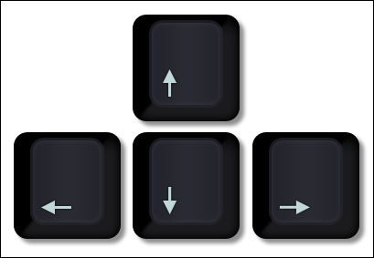
Cara bermain
Untuk memainkan game ini sangatlah mudah, cukup dengan mengganakan arrow key pada keyboard untuk memanen sayuran dan menghindari serangan musuh

Slide 6
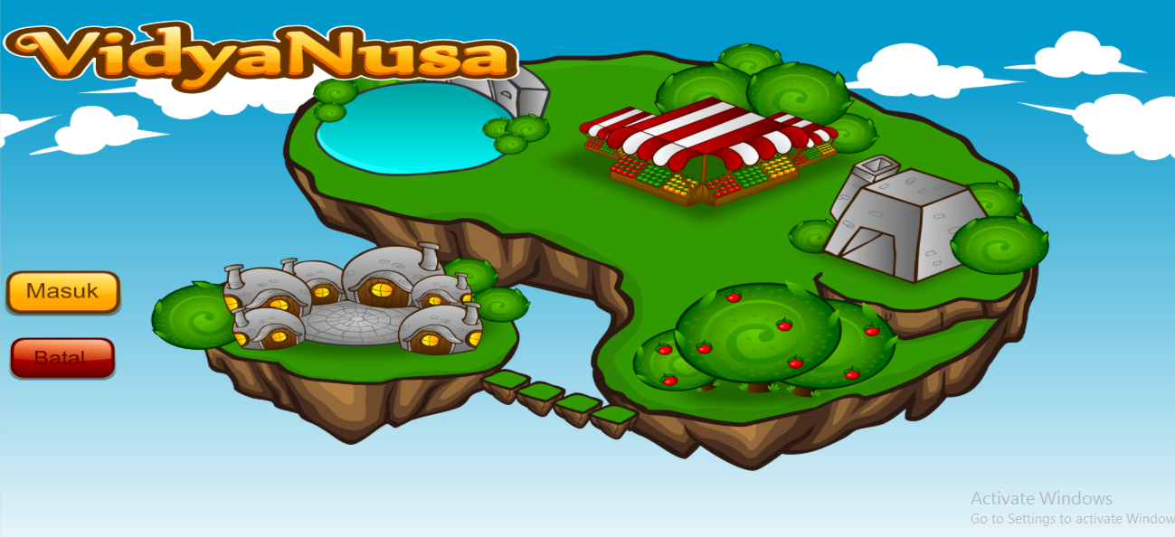
Prototype v 0.1

Slide 7
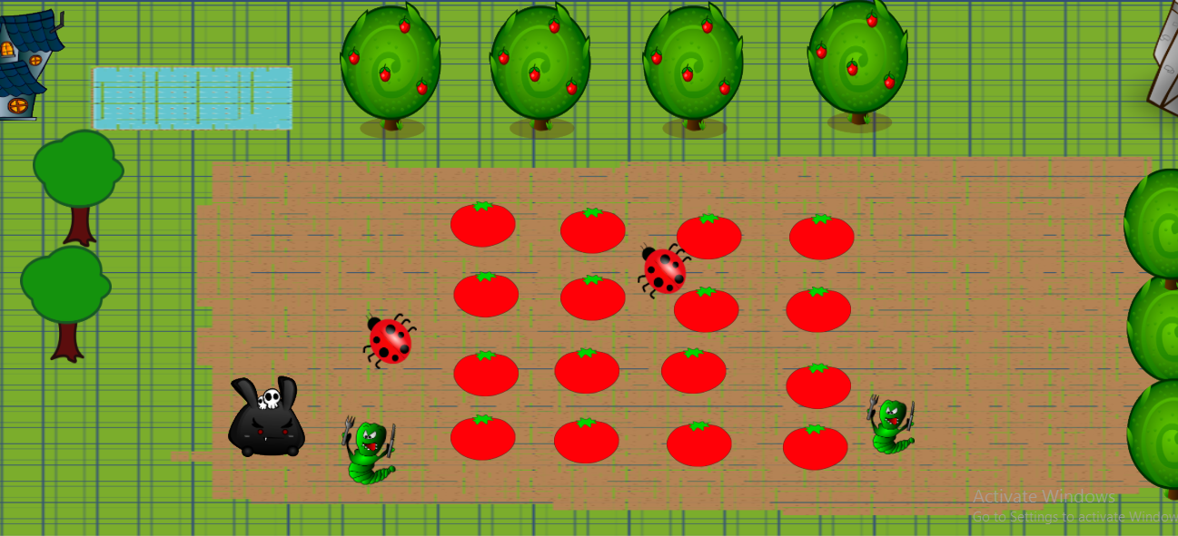
Prototype v 0.1

